Slide 1


Slide 2
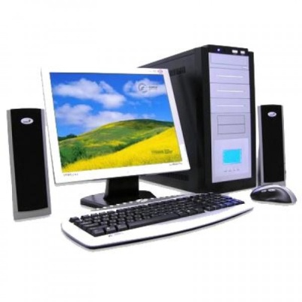
Использование информационно-коммуникационных технологий в ДОУ
Подготовила:
Воробьева Марина Анатольевна
Воспитатель МДОУ «Детский сад №7» комбинированного вида

Slide 3

Человек образованный — тот, кто знает, где найти то, чего он не знает
Георг Зиммель
Использование информационно-коммуникационных технологий в детском саду – актуальная проблема современного дошкольного воспитания.

Slide 4
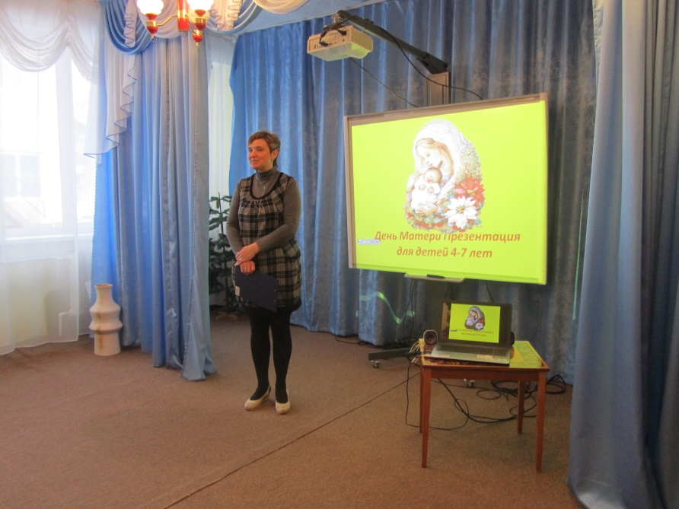
В своей работе педагог может использовать следующие средства информационно-коммуникативных технологий:
Компьютер
Принтер
Телевизор
Магнитофон
Фотоаппарат
Видеокамера
Электронные доски
Видеомагнитофон, DVD плейер
Мультимедийный проектор

Slide 5
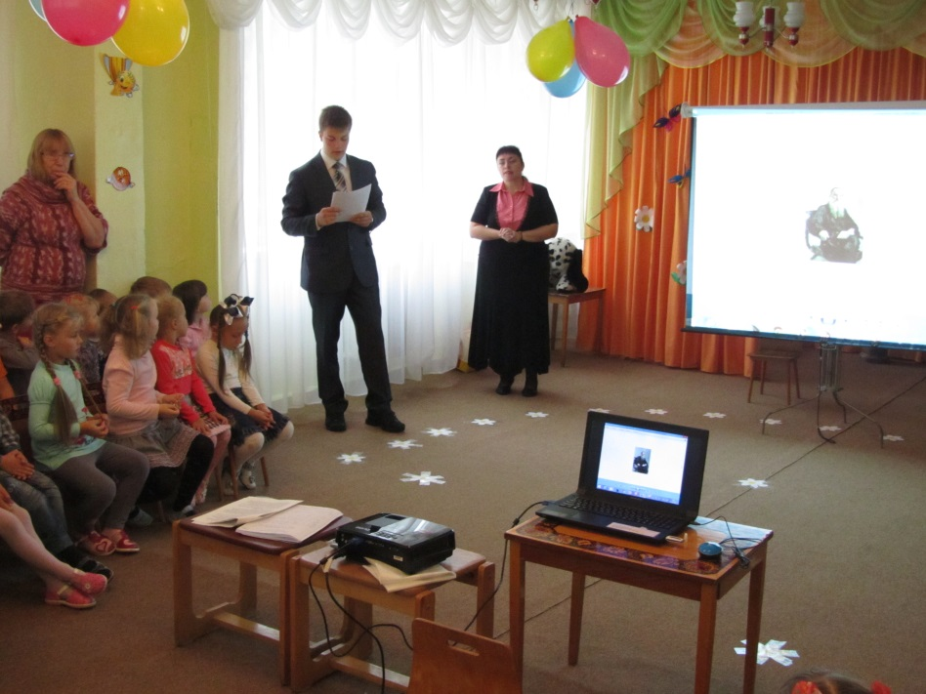
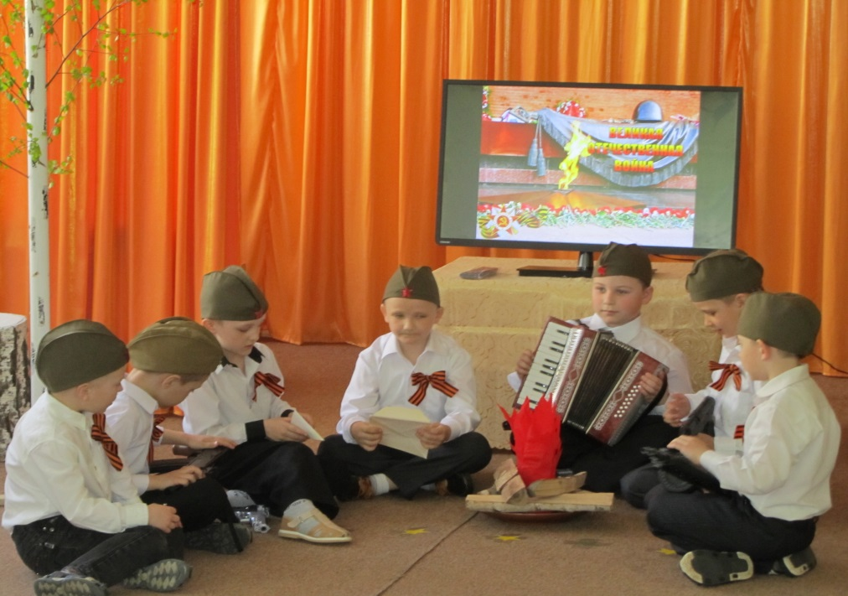
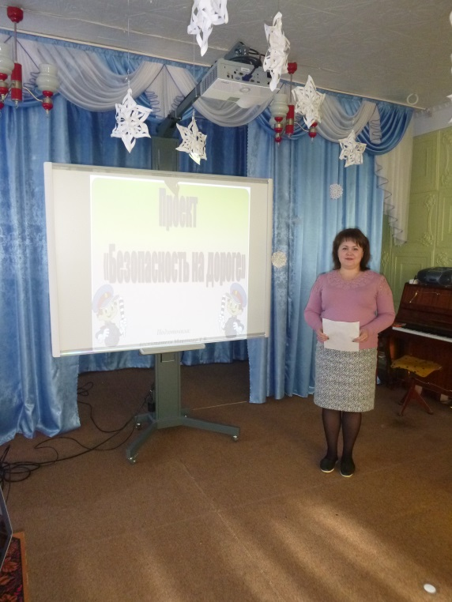
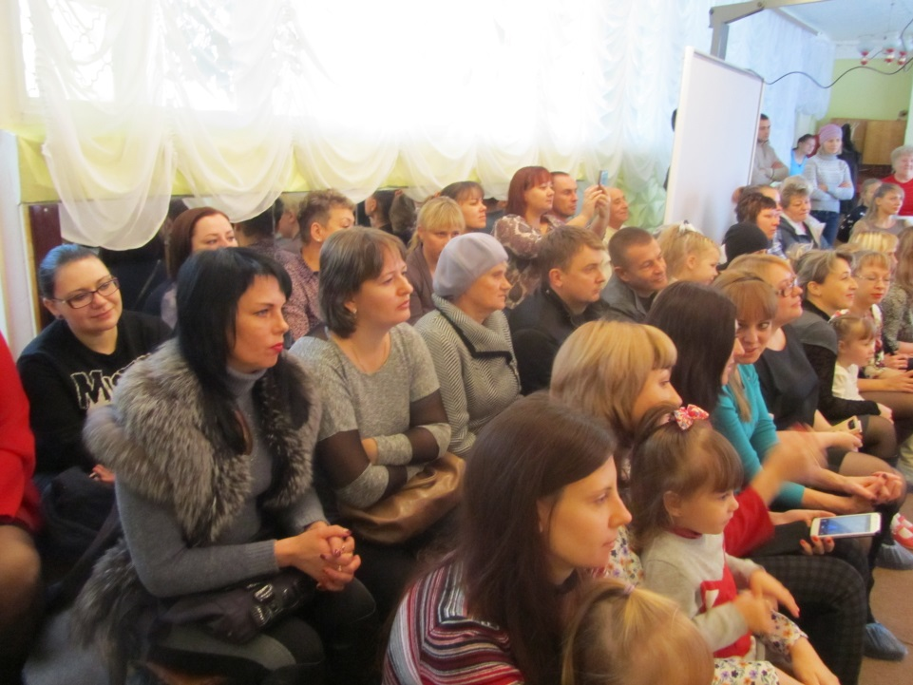

Slide 6
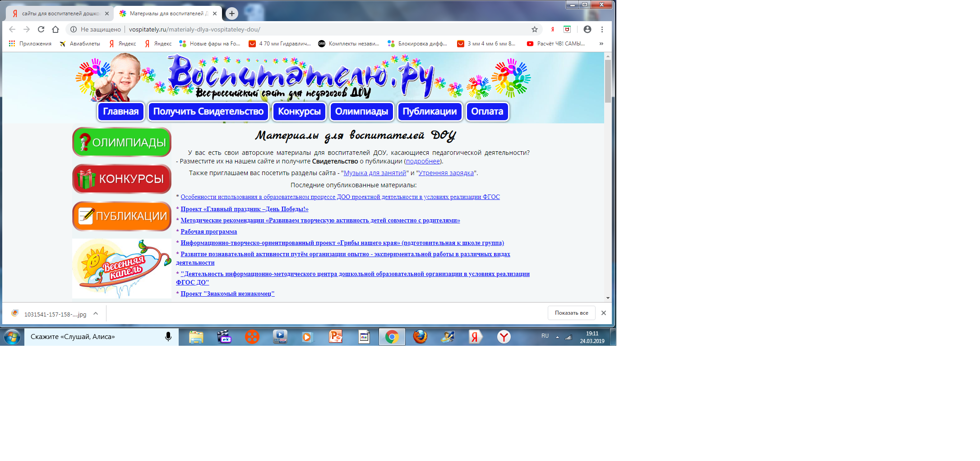
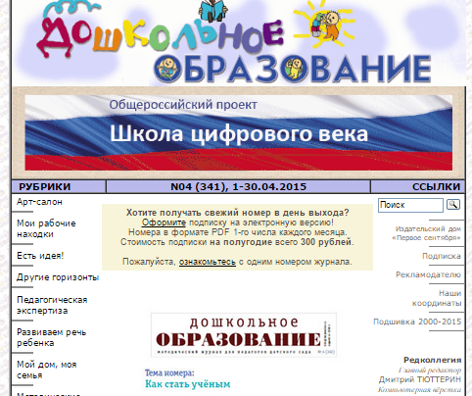
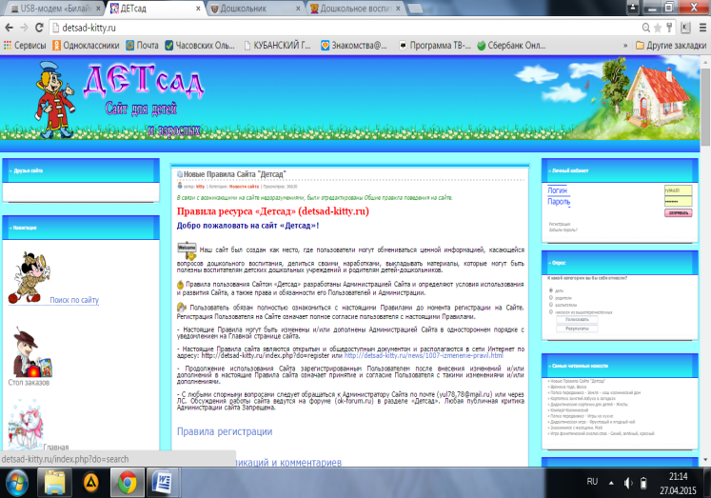
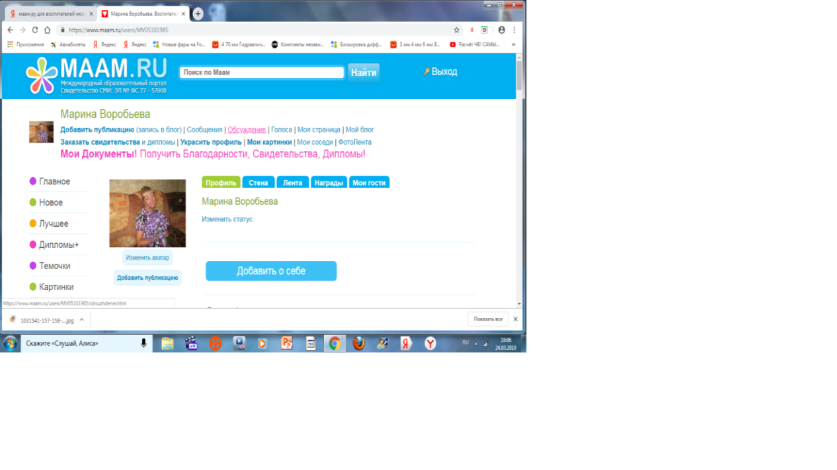

Slide 7
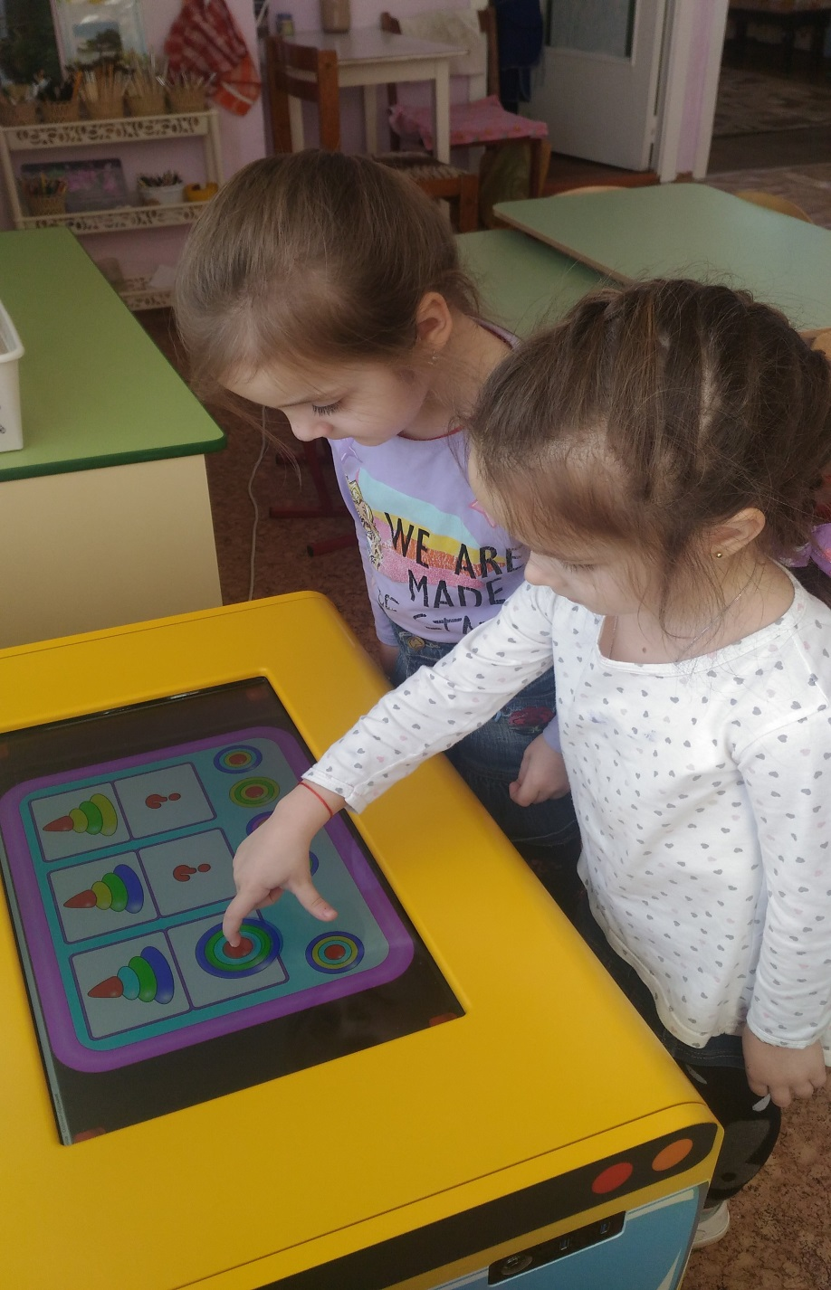
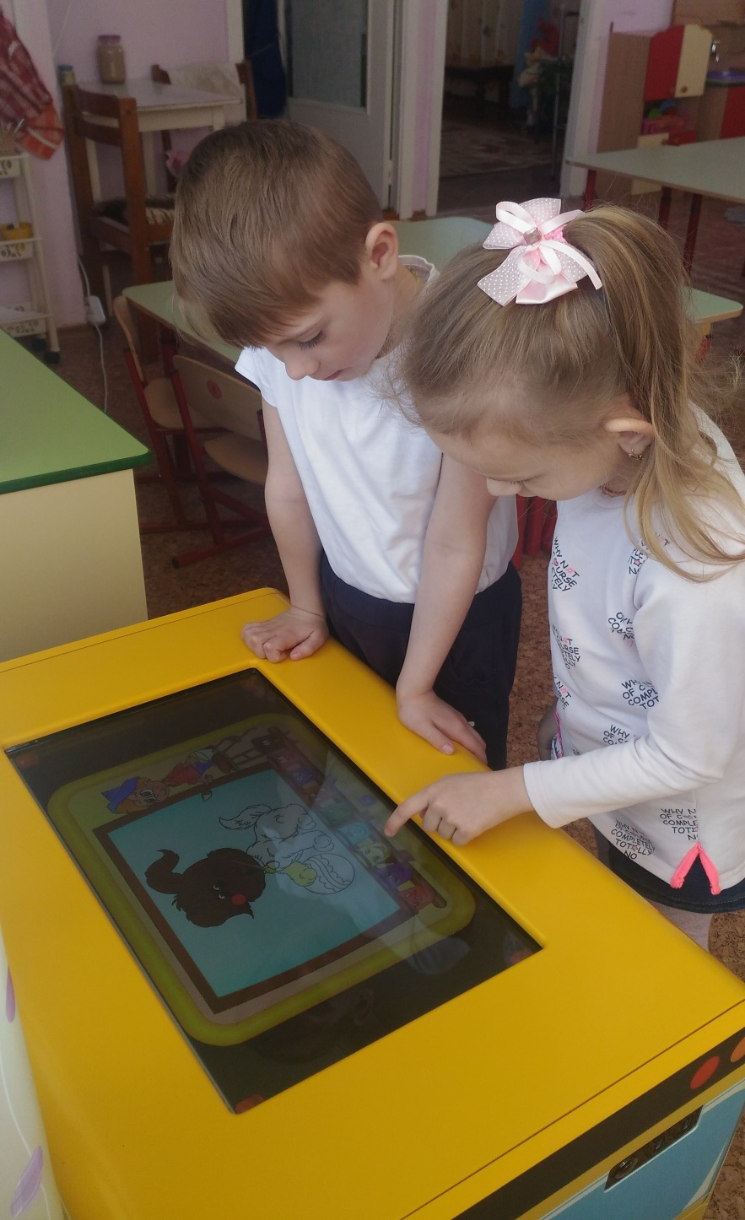

Slide 8
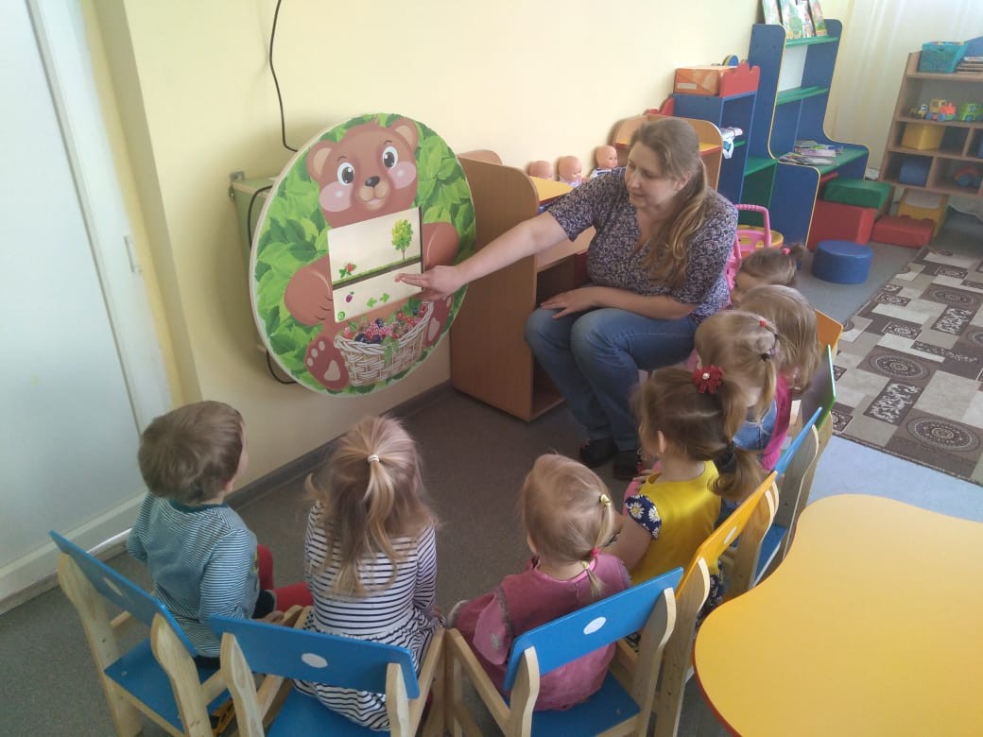
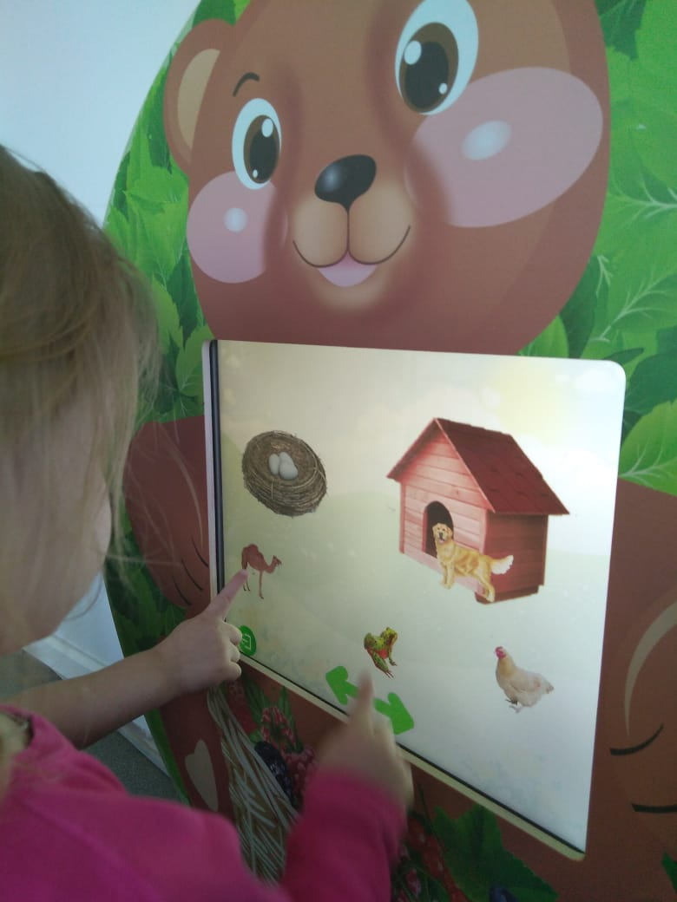

Slide 9
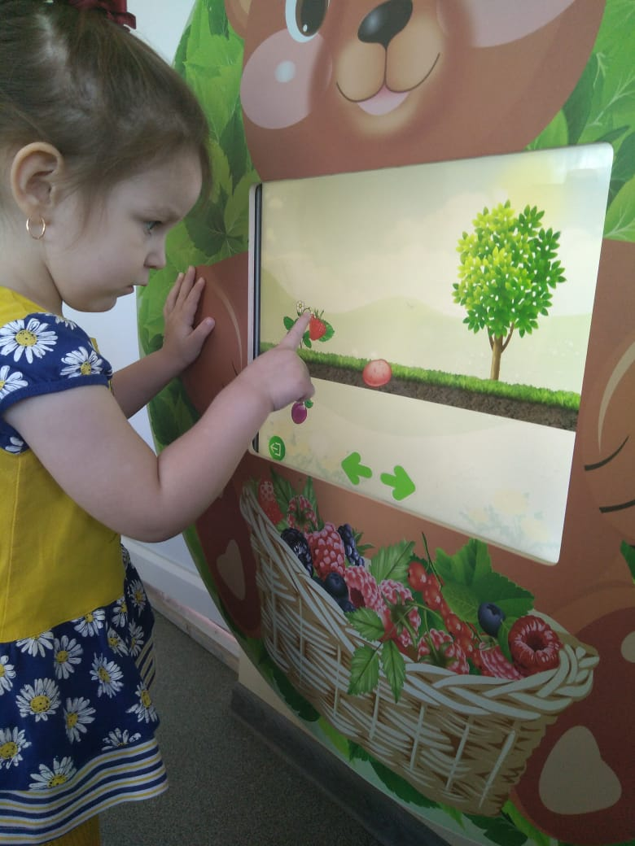
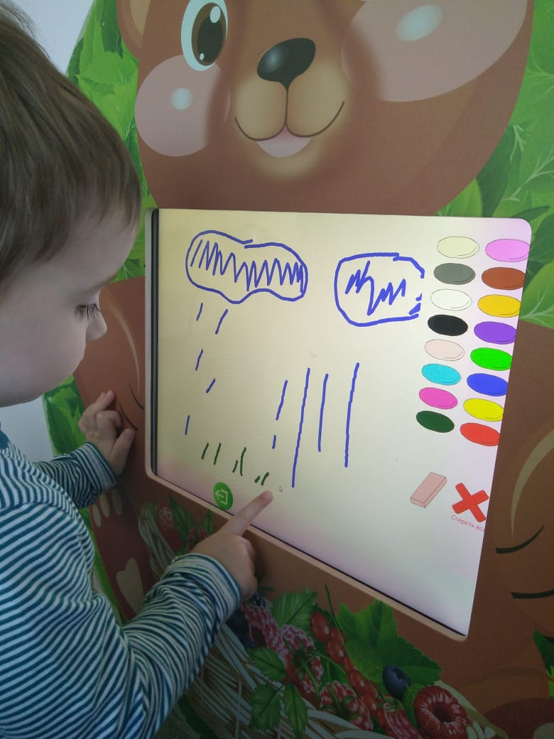

Slide 10
Области применения
ИКТ педагогами ДОУ
Ведение документации.
Календарные планы
Перспективные планы
Портфолио

Slide 11
Особое место при использовании ИКТ занимает работа с родителями:
Возможность продемонстрировать любые документы, фотоматериалы;
Оптимальное сочетание индивидуальной работы с групповой;
Использование ИКТ при проведении родительских собраний.

Slide 12
Области применения ИКТ педагогами ДОУ
2. Методическая работа,
повышение
квалификации
педагога.

Slide 13
Основные направления развития
ИКТ в условиях ДОУ
Обучение работе на
компьютере
Использование ИКТ
не предусматривает
обучение детей основам информатики и вычислительной техники
Средство развития и
воспитания
ребенка
Развивающие
компьютерные
игры
ИКТ
Средство
интерактивного
обучения
Аудиовизуальный ряд,
презентации
Дидактические
компьютерные игры
Средство мониторинга
за усвоением программы
Компьютерные игры
для индивидуальной
работы с ребенком

Slide 14

СПАСИБО ЗА ВНИМАНИЕ!

